Slide 1
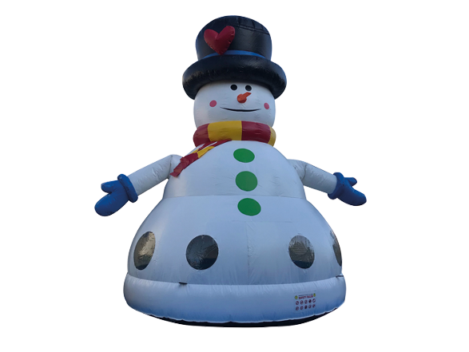
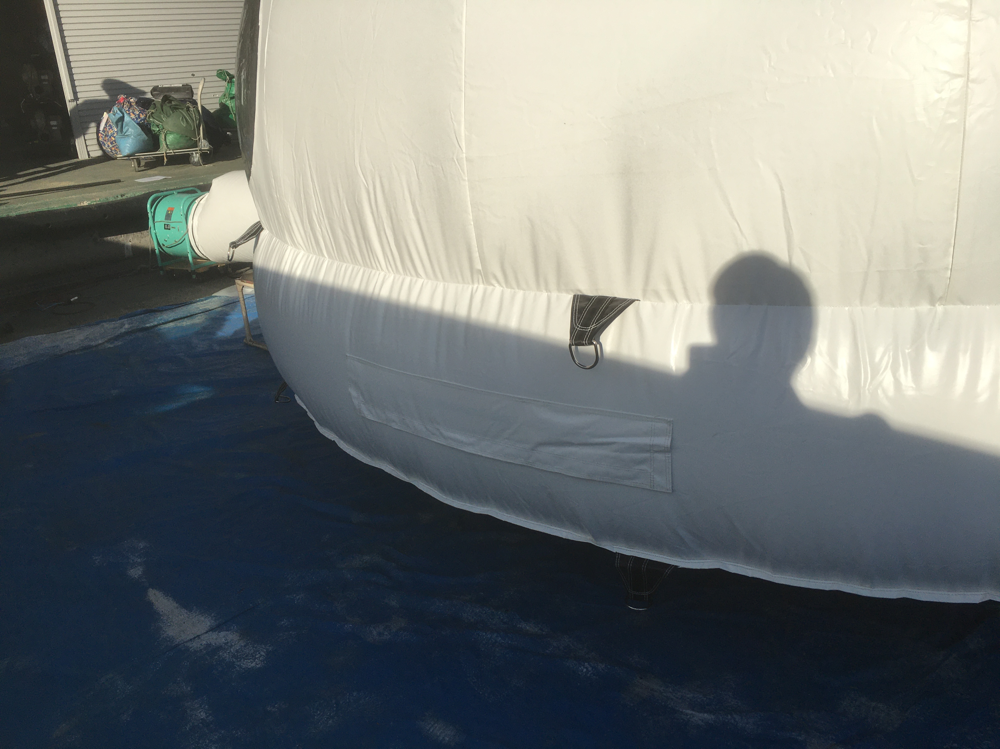
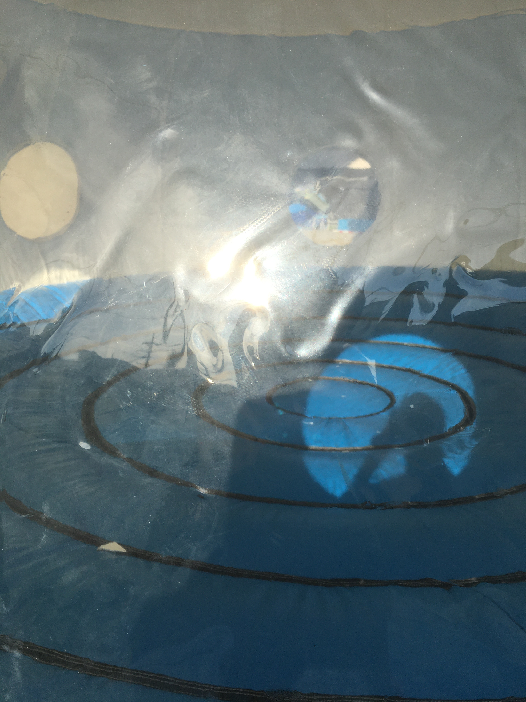
ゆきだるまドーム
おしゃれなハットとマフラーが特徴的な雪だるまのふわふわ！
高さは7ｍもあり、イベント会場のアイキャッチ効果抜群です。
撤収時に便利な空気抜きのファスナー付きダクトです。
パノラマの窓なので中がよく見えます。
サイズ：W6.8ｍ × D5.0ｍ × H7.0ｍ
電源：100V15A×2回路
送風機：400Ｗ×1台 800W×1台
対応人員：10名
運営要員：2名

